Slide 1


ỦY BAN NHÂN DÂN QUẬN LONG BIÊN
TRƯỜNG TIỂU HỌC ĐÔ THỊ VIỆT HƯNG
BÀI GIẢNG ĐIỆN TỬ
KHỐI 3
MÔN: TIẾNG VIỆT

Slide 2

Khởi động

Slide 3








Bắt đầu

Slide 4


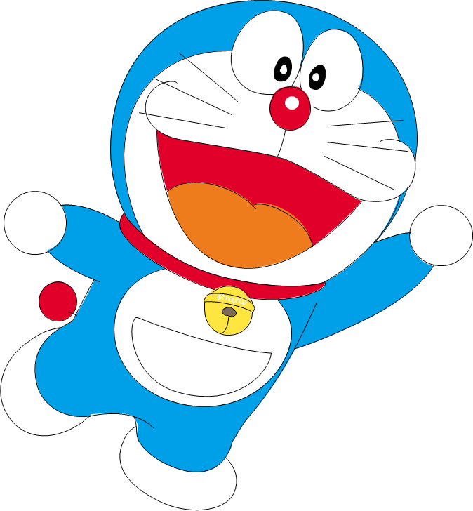
Trò chơi gồm 4 câu hỏi trắc nghiệm
Ở mỗi câu hỏi, các em sẽ có thời gian 20 giây
để đưa ra đáp án.
Để trả lời, em hãy chọn màu vòng cổ cho Doraemon nhé!
Cam
Xanh
dương
Xanh
lá
Đỏ

Slide 5
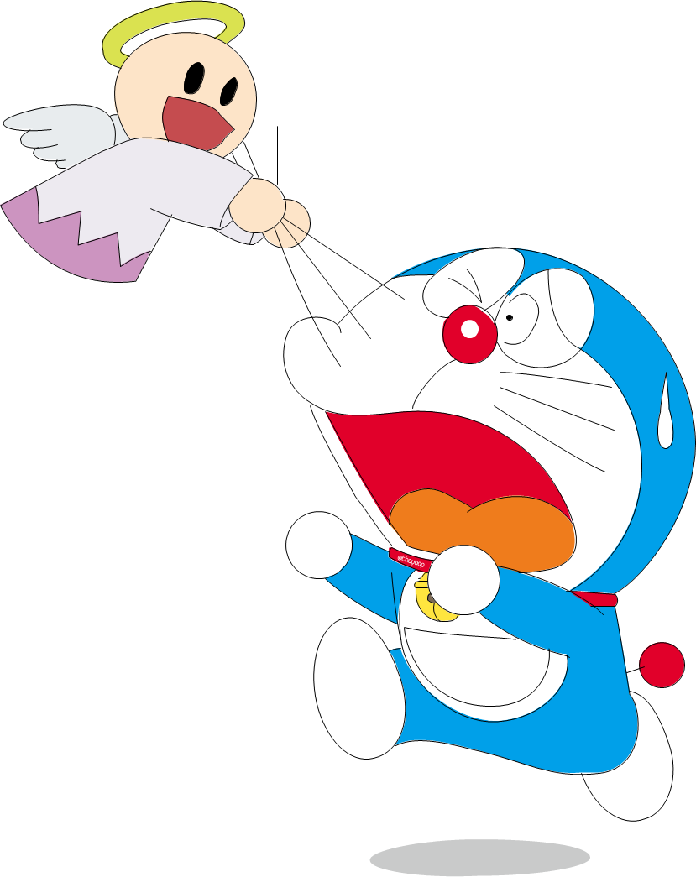




Yeahhh,
Đúng rồi!
Mình thích màu này!
Ông Nguyễn Sơn Hà là người mở ra ngành nào ở Việt Nam?
Huhu,
chưa chính xác rồi!
Bạn chọn lại nha.
Ngành sơn ở Việt Nam.
Ngành trồng lúa nước ở Việt Nam
Thầy cô nhấp chuột
1 lần để hiện câu hỏi. Nhấp thêm 1 lần để hiện các đáp án
Thầy cô nhấp vào chiếc chuông ở màu mà học sinh chọn để
kiểm tra đáp án
Sau khi HS trả lời xong, thầy cô nhấp chuột
hoặc phím -> để đến
câu hỏi tiếp theo

Slide 6

Yeahhh,
Đúng rồi!
Mình thích màu này!
Vì sao sơn Tắc Kè được ưa chuộng trong cả nước?
Huhu,
chưa chính xác rồi!
Bạn chọn lại nha.
Giá đắt hơn sơn ngoại.
Giá rẻ hơn sơn ngoại và chất lượng tốt.
Thầy cô nhấp chuột
1 lần để hiện câu hỏi. Nhấp thêm 1 lần để hiện các đáp án
Thầy cô nhấp vào chiếc chuông ở màu mà học sinh chọn để
kiểm tra đáp án
Sau khi HS trả lời xong, thầy cô nhấp chuột
hoặc phím -> để đến
câu hỏi tiếp theo

Slide 7

Yeahhh,
Đúng rồi!
Mình thích màu này!
Ông Nguyễn Sơn Hà đã khắc phục khó khăn, tạo ra những sản phẩm gì phục vụ kháng chiến?
Huhu,
chưa chính xác rồi!
Bạn chọn lại nha.
Vải nhựa cách điện, giấy than, mực in, vải mưa,...
Vải có nhiều màu sắc, giấy trắng,…
Thầy cô nhấp chuột
1 lần để hiện câu hỏi. Nhấp thêm 1 lần để hiện các đáp án
Thầy cô nhấp vào chiếc chuông ở màu mà học sinh chọn để
kiểm tra đáp án
Sau khi HS trả lời xong, thầy cô nhấp chuột
hoặc phím -> để đến
câu hỏi tiếp theo

Slide 8

Yeahhh,
Đúng rồi!
Mình thích màu này!
Theo em, việc lấy tên ông Nguyễn Sơn Hà đặt cho một đường phố thể hiện điều gì?
Huhu,
chưa chính xác rồi!
Bạn chọn lại nha.
thể hiện sự tưởng nhớ, biết ơn của mọi người đối với những thành tựu mà ông đã cống hiến cho đất nước.
thể hiện sự ưa chuộng của sơn Tắc Kè
Thầy cô nhấp chuột
1 lần để hiện câu hỏi. Nhấp thêm 1 lần để hiện các đáp án
Thầy cô nhấp vào chiếc chuông ở màu mà học sinh chọn để
kiểm tra đáp án
Sau khi HS trả lời xong, thầy cô nhấp chuột
hoặc phím -> để đến
câu hỏi tiếp theo

Slide 9
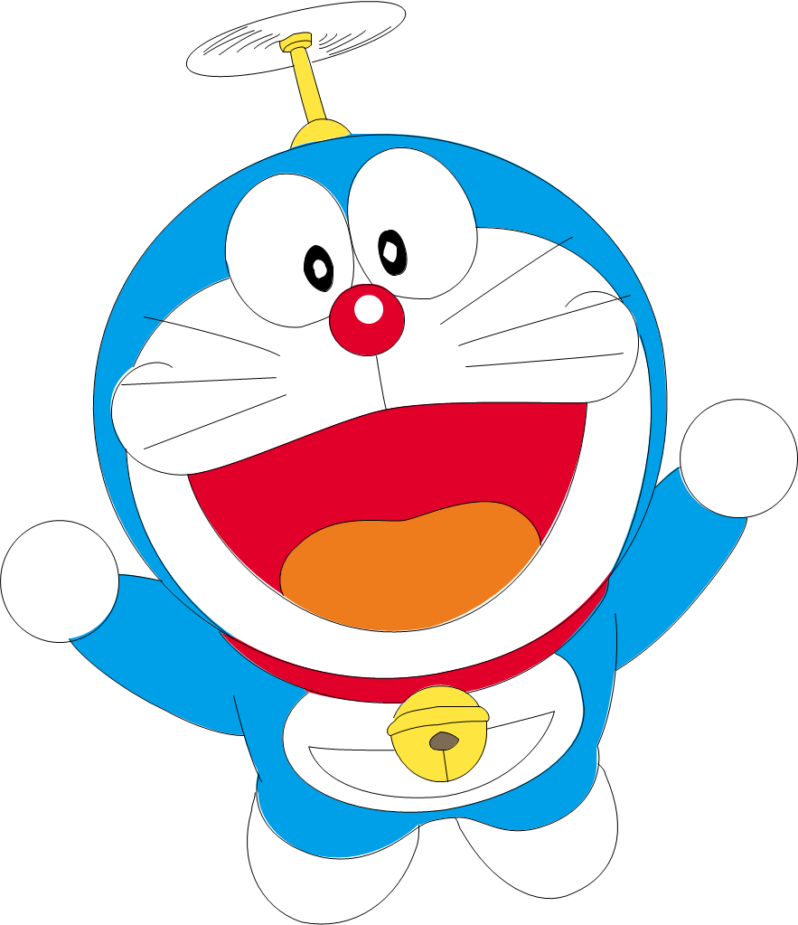

Cảm ơn các bạn
đã chọn vòng cổ
cho tớ!

Slide 10



Slide 11



Chia sẻ

Slide 12
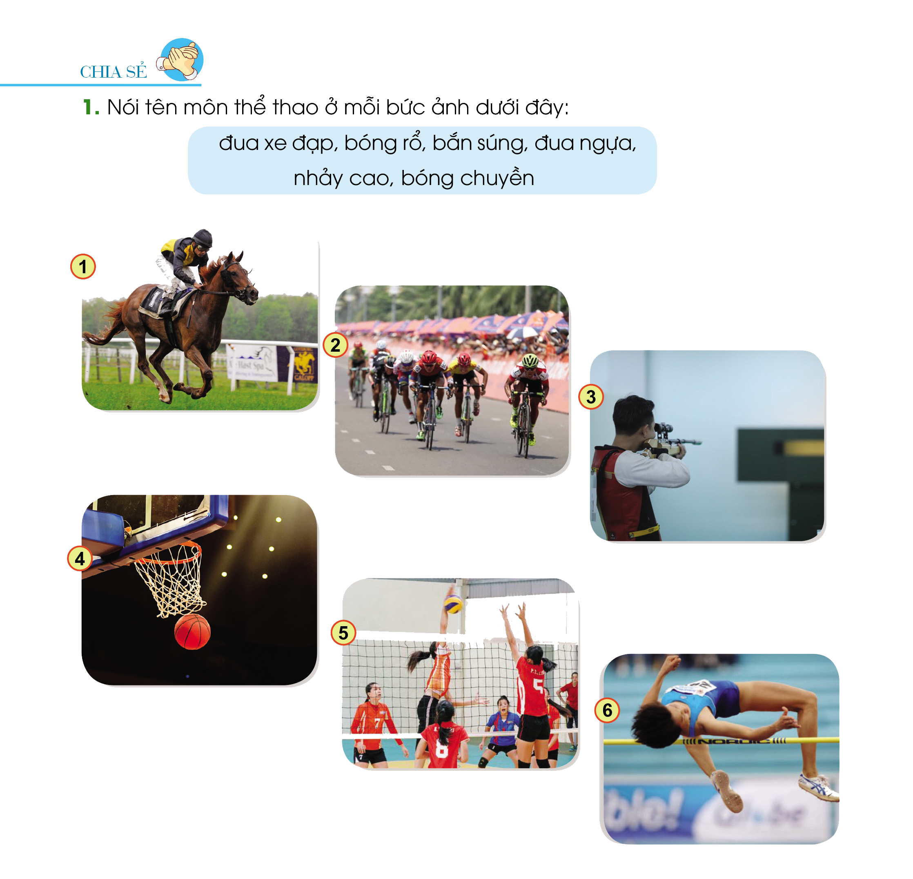
1. Nói tên môn thể thao ở mỗi bức ảnh dưới đây:
đua xe đạp, bóng rổ, bắn súng, đua ngựa, nhảy cao, bóng chuyền
Đua ngựa
Đua xe đạp
Bắn súng
Bóng rổ
Bóng chuyền
Nhảy cao
Notes:
Thầy cô bấm vào từng ảnh để hiện đáp án tên gọi các môn thể thao

Slide 13

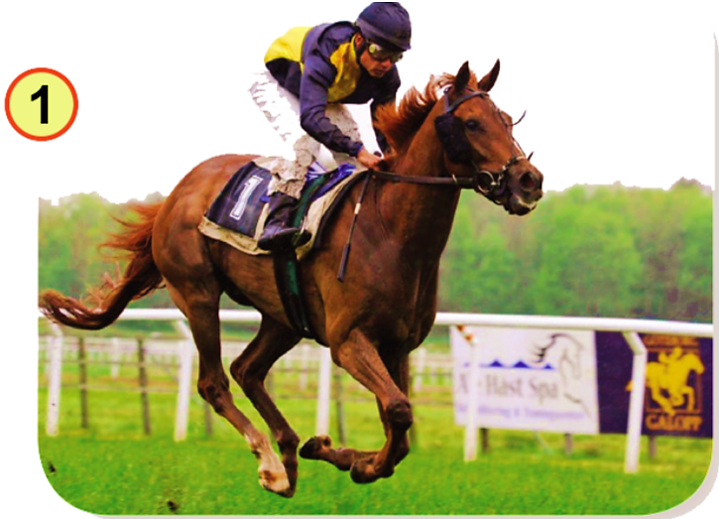
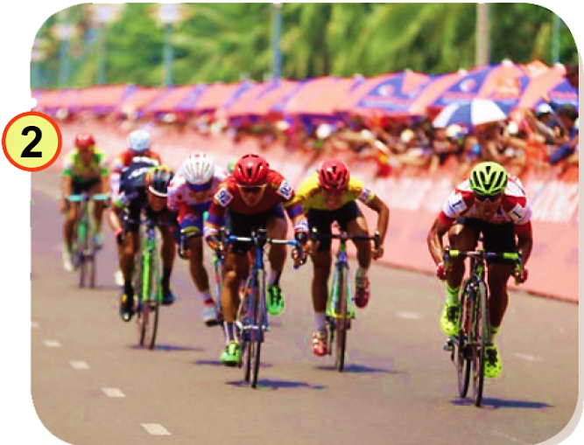
1. Nói tên môn thể thao ở mỗi bức ảnh:
Đua xe đạp, bóng rổ, bắn súng, đua ngựa, nhảy cao , bóng chuyền
Đua ngựa
Đua xe đạp

Slide 14
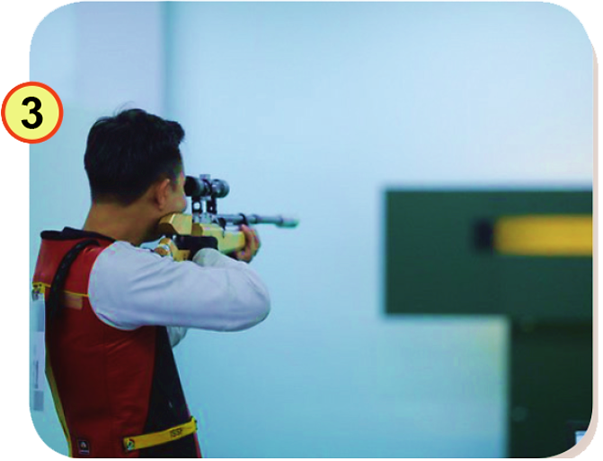

1. Nói tên môn thể thao ở mỗi bức ảnh:
Đua xe đạp, bóng rổ, bắn súng, đua ngựa, nhảy cao , bóng chuyền
Bắn súng
Bóng chuyền

Slide 15
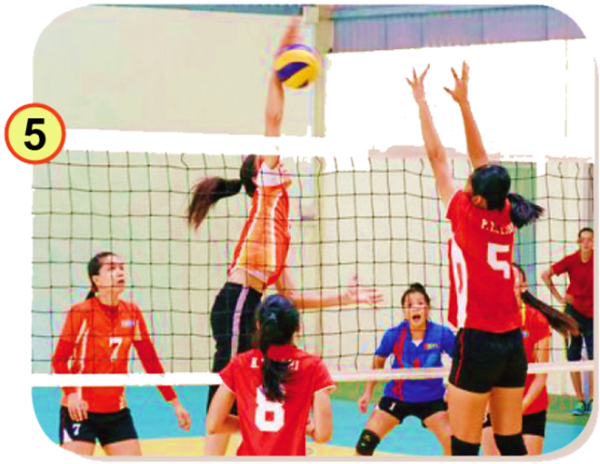
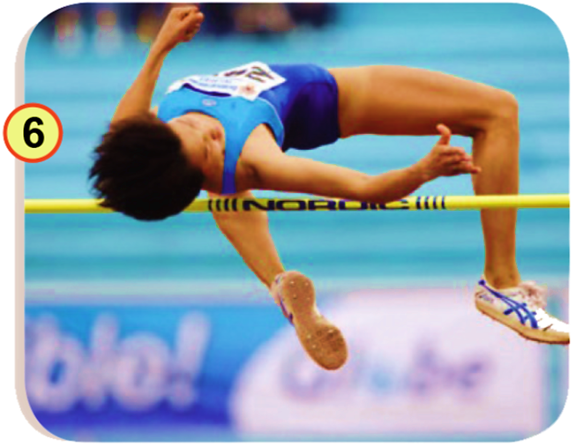
1. Nói tên môn thể thao ở mỗi bức ảnh:
Đua xe đạp, bóng rổ, bắn súng, đua ngựa, nhảy cao , bóng chuyền
Bóng chuyền
Nhảy cao

Slide 16


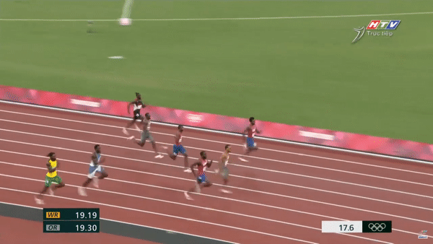
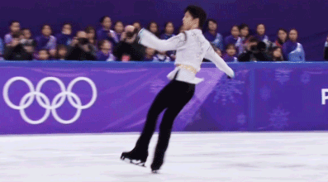
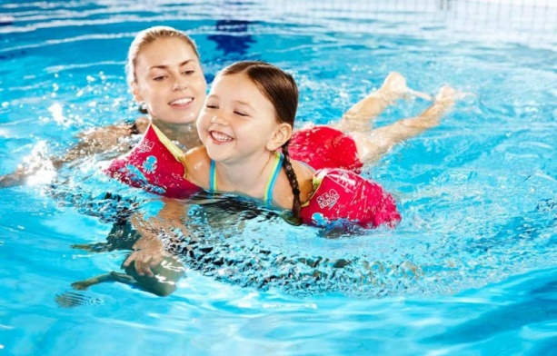
2. Kể tên một số môn thể thao khác mà em biết.
Một số môn thể thao mà em biết là: Bơi lội, bắn cung, điền kinh, bóng ném, bóng đá, cầu lông, bóng bàn, trượt băng nghệ thuật,…

Slide 17

Tiết 1

Slide 18

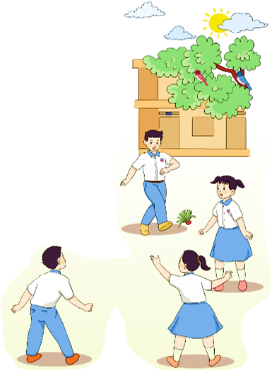
Cùng vui chơi
ĐỌC MẪU
Ngày đẹp lắm bạn ơi
Nắng vàng trải khắp nơi
Chim ca trong bóng lá
Ra sân ta cùng chơi.
Quả cầu giấy xanh xanh
Qua chân tôi, chân anh
Bay lên rồi lộn xuống
Đi từng vòng quanh quanh.
Anh nhìn cho tinh mắt
Tôi đá thật dẻo chân
Cho cầu bay trên sân
Đừng để rơi xuống đất.
Trong nắng vàng tươi mát
Cùng chơi cho khỏe người
Tiếng cười xen tiếng hát
Chơi vui học càng vui.
Tập đọc 3 (1980)

Slide 19

Cùng vui chơi
Tìm từ khó đọc
Ngày đẹp lắm bạn ơi
Nắng vàng trải khắp nơi
Chim ca trong bóng lá
Ra sân ta cùng chơi.
Quả cầu giấy xanh xanh
Qua chân tôi, chân anh
Bay lên rồi lộn xuống
Đi từng vòng quanh quanh.
Anh nhìn cho tinh mắt
Tôi đá thật dẻo chân
Cho cầu bay trên sân
Đừng để rơi xuống đất.
Trong nắng vàng tươi mát
Cùng chơi cho khỏe người
Tiếng cười xen tiếng hát
Chơi vui học càng vui.
Tập đọc 3 (1980)

Slide 20
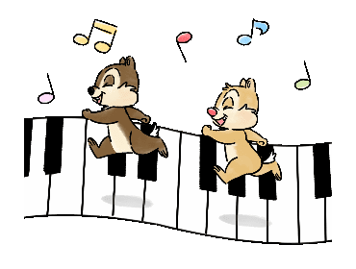
ra sân
quanh quanh
LUYỆN ĐỌC TỪ KHÓ
dẻo chân
xanh xanh
trên sân
tươi mát

Slide 21
Cùng vui chơi
Luyện đọc từng khổ thơ
Ngày đẹp lắm bạn ơi
Nắng vàng trải khắp nơi
Chim ca trong bóng lá
Ra sân ta cùng chơi.
Quả cầu giấy xanh xanh
Qua chân tôi, chân anh
Bay lên rồi lộn xuống
Đi từng vòng quanh quanh.
Anh nhìn cho tinh mắt
Tôi đá thật dẻo chân
Cho cầu bay trên sân
Đừng để rơi xuống đất.
Trong nắng vàng tươi mát
Cùng chơi cho khỏe người
Tiếng cười xen tiếng hát
Chơi vui học càng vui.
Tập đọc 3 (1980)
1
3
2
4

Slide 22

LUYỆN ĐỌC TRONG NHÓM

Slide 23

Đọc trước lớp.

Slide 24

Cùng vui chơi
Đọc toàn bài
1
Ngày đẹp lắm bạn ơi
Nắng vàng trải khắp nơi
Chim ca trong bóng lá
Ra sân ta cùng chơi.
Quả cầu giấy xanh xanh
Qua chân tôi, chân anh
Bay lên rồi lộn xuống
Đi từng vòng quanh quanh.
3
Anh nhìn cho tinh mắt
Tôi đá thật dẻo chân
Cho cầu bay trên sân
Đừng để rơi xuống đất.
Trong nắng vàng tươi mát
Cùng chơi cho khỏe người
Tiếng cười xen tiếng hát
Chơi vui học càng vui.
Tập đọc 3 (1980)
2
4

Slide 25
Tiết 2

Slide 26
Cùng vui chơi
Đọc toàn bài
1
Ngày đẹp lắm bạn ơi
Nắng vàng trải khắp nơi
Chim ca trong bóng lá
Ra sân ta cùng chơi.
Quả cầu giấy xanh xanh
Qua chân tôi, chân anh
Bay lên rồi lộn xuống
Đi từng vòng quanh quanh.
3
Anh nhìn cho tinh mắt
Tôi đá thật dẻo chân
Cho cầu bay trên sân
Đừng để rơi xuống đất.
Trong nắng vàng tươi mát
Cùng chơi cho khỏe người
Tiếng cười xen tiếng hát
Chơi vui học càng vui.
Tập đọc 3 (1980)
2
4

Slide 27


Đọc đoạn 1
CÙNG VUI CHƠI
Ngày đẹp lắm bạn ơi
Nắng vàng trải khắp nơi
Chim ca trong bóng lá
Ra sân ta cùng chơi.
1. Các bạn nhỏ đá cầu trong quang cảnh như thế nào?
Các bạn nhỏ đá cầu trong quang cảnh ngày đẹp trời, nắng vàng, chim ca trong bóng lá.

Slide 28
Đọc đoạn 2
CÙNG VUI CHƠI
Quả cầu giấy xanh xanh
Qua chân tôi, chân anh
Bay lên rồi lộn xuống
Đi từng vòng quanh quanh
2. Bài thơ miêu tả quả cầu giấy bay lượn như thế nào?
Bài thơ miêu tả quả cầu giấy bay lượn lên cao rồi lộn xuống, qua chân các bạn nhỏ, đi vòng quanh.

Slide 29
Đọc đoạn 2,3
CÙNG VUI CHƠI
Quả cầu giấy xanh xanh
Qua chân tôi, chân anh
Bay lên rồi lộn xuống
Đi từng vòng quanh quanh.
Anh nhìn cho tinh mắt
Tôi đá thật dẻo chân
Cho cầu bay trên sân
Đừng để rơi xuống đất.
3. Những câu thơ nào cho thấy các bạn nhỏ đá cầu rất khéo léo?
Những câu thơ cho thấy các bạn nhỏ đá cầu rất khéo léo là:
Quả cầu giấy xanh xanh/
Qua chân tôi chân anh/
Anh nhìn cho tinh mắt /
Tôi đá thật dẻo chân/.

Slide 30
Đọc đoạn 4
CÙNG VUI CHƠI
Trong nắng vàng tươi mát
Cùng chơi cho khỏe người
Tiếng cười xen tiếng hát
Chơi vui học càng vui.
4. Em hiểu “Chơi vui học càng vui” có nghĩa là gì?
Em hiểu “Chơi vui học càng vui” có nghĩa là: trò chơi giúp cho học sinh thêm nhanh nhẹn, khéo léo, làm tăng cường sức khoẻ và tinh thần thêm thoải mái. Chính nhờ vậy mà khi vào học họ càng phấn khởi, hăng say làm việc, học tập hơn.

Slide 31

LUYỆN TẬP THEO VĂN BẢN ĐỌC

Slide 32



1. Tìm thêm tên các trò chơi và hoạt động thể thao có thể ghép với những từ sau:
a) Chơi: chơi cờ,…
chơi bóng, chơi ô ăn quan, chơi nhảy dây,…
đánh cờ, đánh bóng bàn,…
b) Đánh: đánh cầu lông,…
c) Đấu: đấu võ,…
đấu kiếm, đấu vật,…
d) Đua: đua thuyền,…
đua ngựa, đua xe đạp,…

Slide 33


2. Đặt câu nói về một hoạt động vui chơi (thể thao) của em.
Mẫu: Chúng em chơi nhảy dây rất vui.
⇨ Gợi ý:
- Chúng em đánh cầu lông rất vui.
- Em rất thích xem đua thuyền.

Slide 34

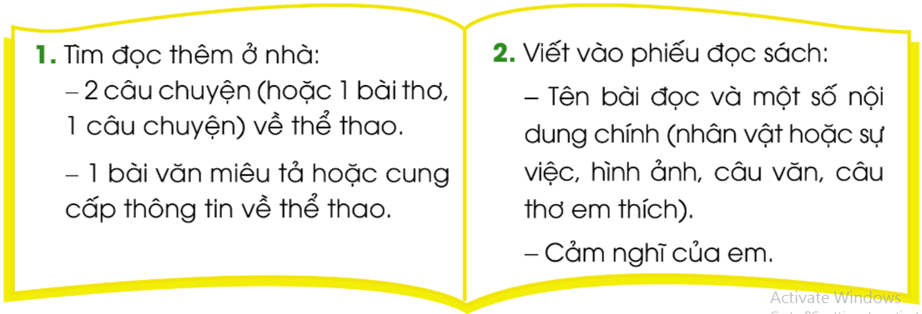

Slide 35
Tạm biệt và hẹn gặp lại

